Slide 1
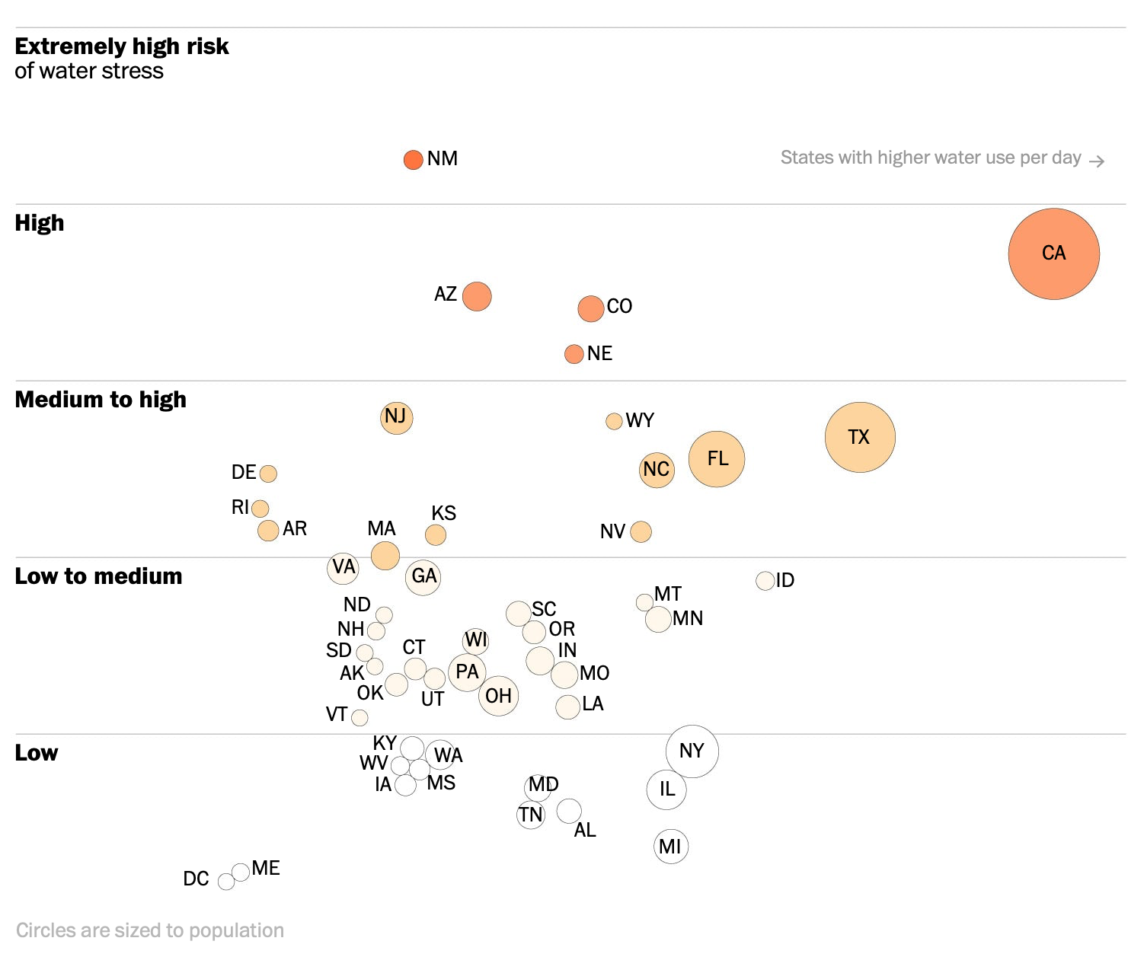
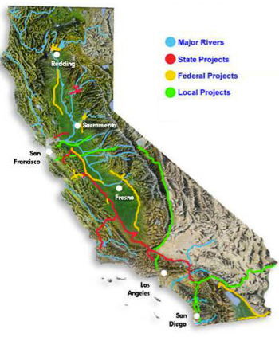
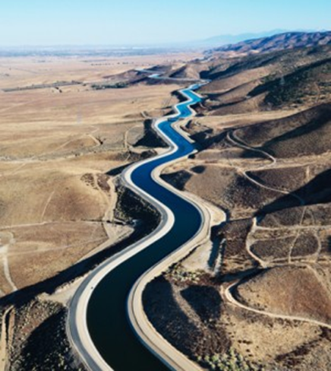
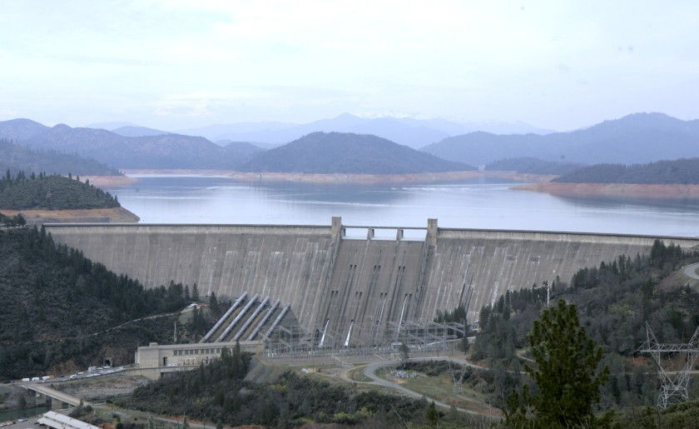
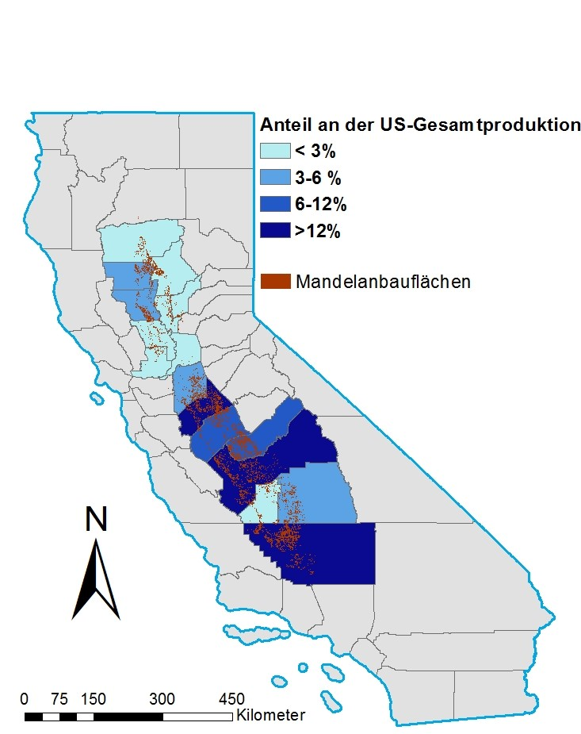



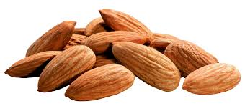



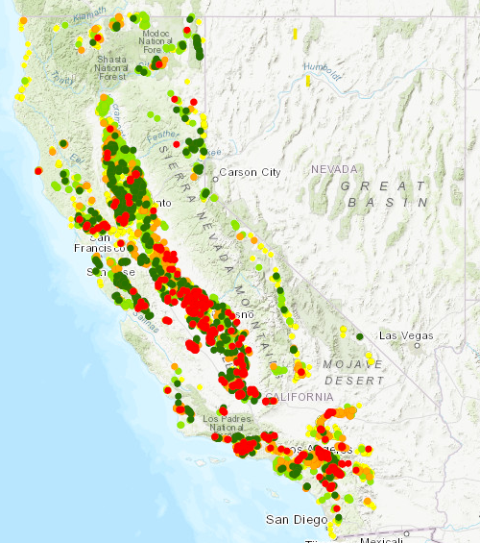


Albert-Ludwigs-Universität Freiburg Institut für Physische Geographie Dozenten: Prof. Dr. Rüdiger Glaser, Michael Kahle Fakultät für Umwelt und Natürliche Ressourcen Modul: Schauplätze des Globalen Wandels Wintersemester 2019/2020
California drilling ?
Welche Nutzungskonflikte um die Ressource Wasser finden aufgrund der Wasserknappheit in Kalifornien statt. Inwiefern wird die Problematik durch das häufigere Auftreten extremer Dürreperioden im Zuge des Klimawandels weiter verschärft und was sind mögliche Lösungsansätze?
Ausgangssituation & Dürreperioden
360 Liter Wasser verbraucht ein Durchschnittskalifornier pro Tag (BMWi 2018)
Klimatische Ausgangssituation in Kalifornien: mediterranes Klima mit langen, trockenen Sommerperioden und regenreichen Wintern → Anpassung an die saisonalen Schwankungen mit Wasserreservoiren
Vom regenreicheren Norden des Bundesstaates wird Wasser über kilometerlange Aquädukte in den trockeneren Süden transportiert, wo die sich die großen Ballungszentren und landwirtschaftliche Produktionsflächen befinden
Kaliforniens Wasserwirtschaft steht vor zahlreichen Herausforderungen: lange Dürreperioden, Überflutungen, großflächige Brände, eine schnell wachsende Bevölkerung und veraltete Infrastruktur (BMVi 2018 & Lund et al. 2018)
Major Rivers
State Projects
Federal Projects
Local Projects
Rund 75 % des jährlichen Niederschlags fällt nördlich von Sacramento
Über 75 % des Wasserbedarfs liegt südlich davon
(California Water Challenge 2018)
Abb. 1: Wassertransportprojekte. Olson-Raymer 2014
Abb. 2: California Aqueduct. California Water News Daily 2016
Das Risiko von Wasserstress wird in Kalifornien als Hoch eingeschätzt
Kalifornien besitzt von allen US-Bundesstaaten die größte Bevölkerungszahl und hat den höchsten Wasserverbrauch pro Tag
Ursachen für Dürreperioden: Niedrige Niederschlags- und Abflusswerte, geringe Höhe der Schneedecke und hohe Temperaturwerte
Verschärfung der Dürresituation in Kalifornien durch den Klimawandel: häufigeres Auftreten und stärke Intensitäten zu erwarten (Lund et al. 2018)
Abb. 3: Shasta Lake. Los Angeles Times 2019
Abb. 4: Wasserstress-Risiko der einzelnen US-Bundesstaaten. Washington Post 2019
15.000 Liter Wasser für…
Politik
Metropolen
(ARD 2019)
1 kg
Ausrufung des Notstandes am 17. Januar 2014 durch Gouverneur Jerry Brown (Deutschlandfunkkultur 2014)
Wassereinsparungsgesetze
bis 2035 Bevölkerungswachstum auf 45 Mio. Einwohner prognostiziert → steigender Wasserbedarf (BMVi 2018)
50 % des Wasserverbrauchs in urbanen Räumen fällt auf die privaten Haushalte zurück (Sampson et al. 2015)
Central Valley
Rund 20% des nationalen Grundwasserbedarfs wird durch das Abpumpen der Aquifere im Central Valley geliefert
Im Central Valley wird ¼ der nationalen Nahrungsmittel produziert (USGS 2020)
Landwirtschaft
Wasserknappheit
80 % des kalifornischen Wassers wird in der Landwirtschaft verbraucht (ARD 2016)
Grundwasserentnahme, um den Bedarf zu decken
Wasserversorger
Ländliche Regionen
Engpässe in der Wasserversorgung erwartet
Öffentlichkeits- und Aufklärungsarbeit für bewussteren Wasserkonsum (BMVi 2018)
Mandelanbau vs.
Absinkende Grundwasserspiegel
private Grundwasserbrunnen versiegen → Tausende Haushalte ohne fließend Wasser (Arte 2017)
Abb. 5: Mandelanbauflächen und Mandelproduktion im Central Valley für 2018/2019. Eigene Darstellung nach Daten von Almond Board of California 2019
Lösungsansätze
Recycling von Abwasser
- Wiederverwendung von aufbereitetem Abwasser zur Bewässerung
- Trinkwassergewinnung durch Reinigungs- und Aufbereitungsverfahren
- Injektionen des Grundwassers mit aufbereitetem Wasser, um Versalzung entgegenzuwirken (BMVi 2018)
Entsalzungsanlagen
Meerwasser wird durch Membrane gepresst, um Salzmoleküle und andere anorganische Bestandteile aus dem Wasser zu filtern
→ ca. die Hälfte des Wassers wird so zu Trinkwasser umgewandelt (Poseidon Water 2016)
Abb. 7: Entsalzungsanlage. Poseidon Water 2016
Innovative Ideen
Beispiel: Schwarze Plastikbälle (“shade balls“) auf der Wasseroberfläche
von Wasserreservoirs zum Schutz gegen Verdunstung (National Geographic 2015)
Abb. 8: Drohneneinsatz in der Landwirtschaft. Hogan et al. 2017
Abb. 9: Shade Balls. Plastic News 2016
Umdenken
Sparsamerer und bewussterer Umgang mit der Ressource Wasser im Alltag
Beratungsangebote, Workshops, etc. zum effizienteren Umgang mit Wasser
Interaktive Karte: Grundwasserdaten in Kalifornien
Landwirtschaft
Effizientere Bewässerung durch technologische Maßnahmen („Smart Farming“ &
„Precision Farming“)
Umstellung auf dürreresistentere Anbaupflanzen (ARD 2016)
Abb. 10: Save our Water Logo. Save our Water 2020
Rechtliche & politische Maßnahmen
Bürger werden gesetzlich angewiesen 25% Wasser einzusparen
Verbot der Nutzung von Trinkwasser für dekorative Zwecke und Einschränkungen bei der
Gartenbewässerung
Aufstellen von Wassertanks (Welt 2015)
Abb. 6: Grundwasserspiegel Änderung 2015-2018. gicima 2018
Abb. 11: Wassertanks. Public Policy Institut of California 2019
Abb. 12: Wasserstresstoleranter Garten. Redlands Daily Facts 2014
Literatur
Almond Board of California (2019): Almond Almanac 2019. Online unter: http://www.almonds.com/sites/default/files/Almanac_2019_Web_0.pdf
ARD (2019): Durstige Mandeln: Kampf ums Wasser in Kalifornien. Online unter: www.ardmediathek.de
ARD (2016): Kalifornien: Mit Technik gegen Dürre. Online unter: www.ardmediathek.de
Arte (2017): USA: Der Südwesten dörrt aus. Online unter: https://www.arte.tv/de/videos/067150-000-A/usa-der-suedwesten-doerrt-aus/
BMVi (2018): Wasserwirtschaft Kalifornien. Zielmarktanalyse 2018 mit Profilen der Marktakteure. Online unter: https://www.ixpos.de/IXPOS18/Content/_SharedDocs/Downloads_neu/BMWI-MEP/2018/bmwi-mep-marktstudie-usa-wasserwirtschaft.pdf?v=2
California Water Challenge (2018): Big questions about California. Online unter: https://www.cawaterchallenge.org/challenges/38/pages/overview
California Water News Daily (2016): Department of Water Resources Shuts Down California Aqueduct for Repairs. Online unter: http://californiawaternewsdaily.com/infrastructure/department-of-water-resources-shuts-down-california-aqueduct-for-repairs/
Deutschlandfunkkultur (2014): Der Fluch ewigen Sonnenscheins: Wie Behörden der Jahrhundertdürre im Westen der USA begegnen. Online unter: https://www.deutschlandfunkkultur.de/kalifornien-der-fluch-ewigen-sonnenscheins.979.de.html?dram:article_id=293701
Gicima (2018): Groundwater Information Center Interactive Map Application. Online unter: https://gis.water.ca.gov/app/gicima/
Hogan et al. (2017): Unmanned aerial systems for agriculture and natural resources. Online unter: http://calag.ucanr.edu/archive/?type=pdf&article=ca.2017a0002
Los Angeles Times (2019): New water year kicks off with surplus: California has greater reservoir storage than last year. Online unter: https://www.latimes.com/california/story/2019-10-02/california-has-more-water-stored-than-it-did-this-time-last-year-officials-say
Lund et al. (2018): Lessons from California’s 2012–2016 Drought. Journal of Water Resources Planning and Management . Volume 144 Issue 10
National Geographic (2015): Why Did L.A. Drop 96 Million ‘Shade Balls’ Into Its Water? Online unter: https://www.nationalgeographic.com/news/2015/08/150812-shade-balls-los-angeles-California-drought-water-environment/
Plastics News (2016): Los Angeles removing shade balls from some reservoirs. Online unter: https://www.plasticsnews.com/article/20160115/NEWS/160119829/los-angeles-removing-shade-balls-from-some-reservoirs
Poseidon Water (2016): The Carlsbad Desalination Project. Online unter: https://www.carlsbaddesal.com/uploads/1/0/0/4/100463770/pw_tour_boards_48x96_012916_webv4_1.pdf
Public Policy Institut of California (2019): Reducing drought risks in rural communities. Online unter: https://www.ppic.org/blog/reducing-drought-risks-in-rural-communities/
Redlands Daily Facts (2014): Experts offer advice for drought tolerant landscaping in Southern California. Online unter: https://www.redlandsdailyfacts.com/2014/10/14/experts-offer-advice-for-drought-tolerant-landscaping-in-southern-california/
Sampson et al. (2015): Synergistic Energy and Water Conservation Strategies in the Commercial Sector.
Save Our Water (2020).Online unter: https://saveourwater.com/
USGS (2020): California‘s Central Valley. Online unter: https://ca.water.usgs.gov/projects/central-valley/about-central-valley.html
Washington Post (2019): Mapping the strain on our water. Online unter: https://www.washingtonpost.com/climate-environment/2019/08/06/mapping-strain-our-water/?arc404=true
Welt (2015): In Kalifornien tobt der Krieg ums Wasser längst. Online unter: https://www.welt.de/wirtschaft/article144907362/In-Kalifornien-tobt-der-Krieg-ums-Wasser-laengst.html
Referentinnen: Sabine Luzia Freitag (4721937), Sarah Delphine Gruner (3951611) 11.02.2020

